Slide 1
Rovine della casa-chiesa cristiana.

Slide 6
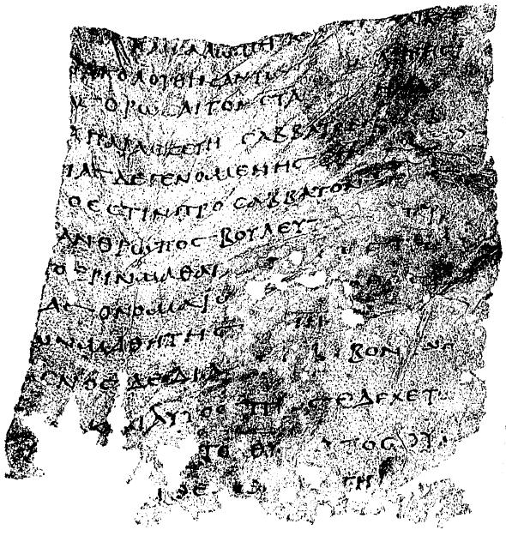
Frammenti della pergamena n. 24 di Dura Europos in ebraico di preghiere cristiane

